Slide 1
ВИКЛАДАЧ КУРСУ: к.е.н., доцент Макарова Вікторія Вікторівна
Notes:
1

Slide 2
Мета дисципліни:
полягає у формуванні системи теоретичних та практичних знань щодо основних напрямів розвитку Інтернет-маркетингу, електронної комерції, способів її ведення, механізмів підтримки та застосування підприємницької діяльності в Інтернет-середовищі.
Завдання дисципліни:
полягає у засвоєнні основних принципів формування інформаційної економіки та використання сучасного інформаційного інструментарію у маркетинговій діяльності підприємства; оволодіння навичками самостійного здійснення аналізу, ідентифікації та оцінювання ризику з використанням сучасних Інтернет-технологій у діяльності підприємства.
Notes:
2

Slide 3
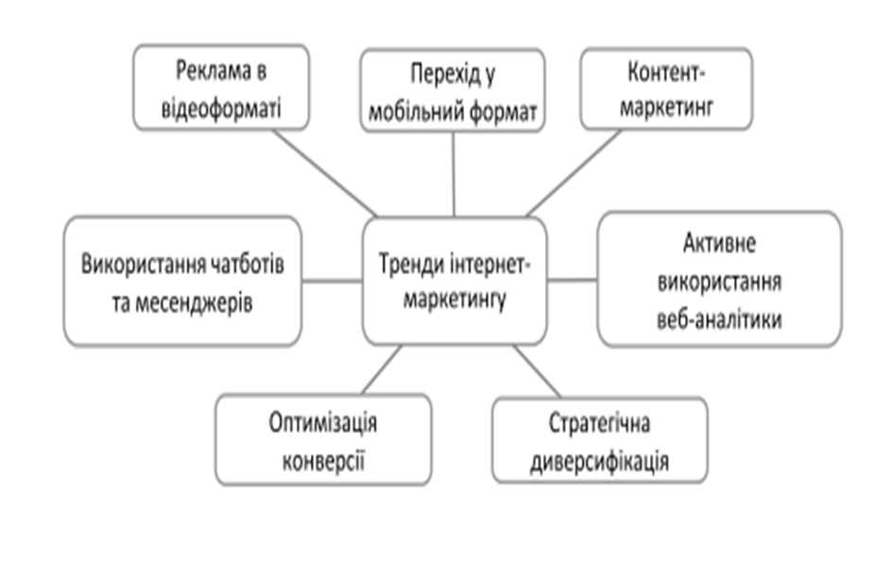
Інтернет-маркетинг дасть відповіді на такі питання як…
Що найчастіше купують
українці в Інтернеті?
Он-лайн торгівля VS оф-лайн торгівля?
Як налаштувати таргетовану рекламу в соціальних мережах?
В чому різниця між банерною та тизерною рекламою?
Які тренди сучасного Інтернет-маркетингу?
Notes:
3

Slide 4
Зміст дисципліни:
Тема 1. Основні поняття Інтернет-маркетингу та маркетингових інструментів в Інтернет.
Тема 2. Цільова аудиторія підприємства в Інтернеті
Тема 3. Маркетингова товарна політика в Інтернеті
Тема 4. Маркетингова цінова та збутова політика в Інтернеті
Тема 5. Поняття Інтернет-реклами та її значення
Тема 6. Створення, просування та підтримка сайтів
Тема 7. Основні поняття електронного бізнесу.
Тема 8. Електронна комерція як складова електронного бізнесу.
Тема 9. Маркетингові дослідження в Інтернеті як складова
Інтернет-маркетингу
Тема 10. Системи електронної комерції у корпоративному секторі
Тема 11. Системи електронної комерції у споживчому секторі.
Тема 12. Електронні платіжні системи
Тема 13. Поняття і структура Інтернет-стратегії підприємства
Notes:
4

